Slide 1
DISCRIMINACION LEY 045
GRUPO 6
INTEGRANTES
MY. INF. TEDDY WINDSOR MORALES GONZALES
MY. INF. FERNANDO DAGA SORIA
MY. ING. ALEX DRAGON FUNES MELGAR
MY. INF. JUAN CARLOS ROCABADO RODRIGUEZ

Slide 2
Situación Problemica
Los problemas que ocurren en las Unidades Militares del ejercito por discriminación
OBJETO DE ESTUDIO
La discriminación
Campo de acción
La educación a nivel de las unidades del Ejército en los cuarteles

Slide 3
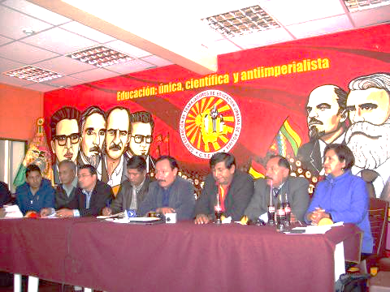
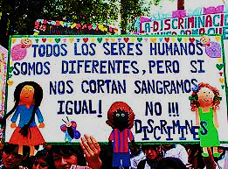
LEY 045 CONTRA EL RACISMO Y TODA FORMA DE DISCRIMINACION
“Hay hombres que luchan un día y son buenos. Hay otros que luchan un año y son mejores. Hay quienes luchan muchos años y son muy buenos. Pero hay los que luchan toda la vida: esos son los imprescindibles.

Slide 4
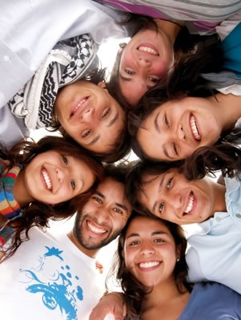
LEY 045 CONTRA EL RACISMO Y TODA FORMA DE DISCRIMINACION
OBJETO .- La presente ley tiene por objeto establecer mecanismos y procedimientos para la prevención y sanción de actos de racismos y toda forma de discriminación en el marco de CPE y tratados internacionales.
OBJETIVOS.- la presente ley tiene como objetivos eliminar conductas de racismo y toda forma de discriminación y consolidar políticas publicas de protección y prevención de delitos de racismo y toda forma de discriminación

Slide 5
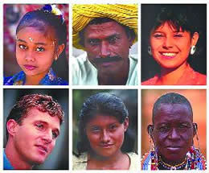
PRINCIPIOS GENERALES
INTERCULTURALIDAD
EQUIDAD
Es la interacción entre distintas culturas
Es el trato justo sin establecer diferencias
IGUALDAD
PROTECCIÒN
Relación de semejanzas
Trato sin diferencias
Contra el racismo y toda forma de discriminación

Slide 6
DEFINICIONES
DISCRIMINACION
Distinción, exclusión, restricción por motivos de Sexo, color, edad, orientación sexual e identidad de géneros,
origen, cultura, nacionalidad, ciudadanía, idioma, credo religioso, ideología, filiación política o filosófica, estado civil, condición económica, social o de salud, profesión, ocupación u oficio, grado de instrucción, capacidades diferentes y/o discapacidad física,, apellido u otras
DISCRIMINACION RACIAL
Distinción, exclusión o restricción por motivos de raza o por el color, ascendencia u origen nacional o étnico
RACISMO
Es la valoración de diferencias biológicas y/o culturales, reales o imaginarias en provecho de un grupo y en perjuicio del otro, con el fin de justificar una agresión y un sistema de
dominación que presume la superioridad de un grupo sobre otro
RAZA
Es la noción construcción socialmente desarrollada a lo largo de la historia como un conjunto de prejuicios que distorsiona ideas y diferencias humanas
EQUIDAD DE GENERO
Es el reconocimiento y valoración de las
diferencias físicas y biológicas de mujeres y hombres, con el fin de alcanzar justicia social e igualdad de oportunidades
EQUIDAD GENERACIONAL
Es el reconocimiento y valoración de las diferencias generacionales de mujeres y hombres, con el fin de alcanzar justicia social que garantice el beneficio pleno de sus derechos
HOMOFOBIA
Odio contra personas homosexuales
TRASFOBIA
Discriminación hacia la transexualidad
XENOFOBIA
Discriminación a los extranjeros
MISOGINIA
Odio al genero femenino
ACCION AFIRMATIVA
Medidas y políticas temporales a favor de la población en desventaja
ACCION PREVENTIVA
Medidas y políticas de concientización y difusión de los derechos humanos
ACCION CORRETIVA
Medidas de imposición sancionatorias o disciplinarias

Slide 7
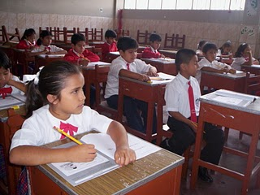
MEDIDAS PREVENTIVAS
EN EL AMBITO EDUCATIVO
POLITICAS INSTITUCIONALES
(2) Actividad comprensiva de la Ley No. 045
Promover el diseño e implementación de políticas institucionales de prevención y lucha contra el racismo y la discriminación en las Universidades, Institutos Normales Superiores Nacionales públicos y privados, Sistema Educativo Nacional en los niveles inicial, primario y secundario.
Fomentar relaciones interinstitucionales de formación integral
De estímulo que fomenten conductas de respeto a la dignidad humana
Políticas
De asistencia especializada e integral en casos de racismo y discriminación
Adecuar su normativa interna a la Ley N° 045 y D.S. 0762

Slide 8
FALTAS Y SANCIONES
Agresiones verbales
Se califican como faltas leves
Denegación de acceso al servicio
Es grave cuando incurre en una leve habiendo sido sancionado anteriormente
Maltrato físico, psicológico y sexual
Se califican como faltas gravísimas

Slide 9
REGIMEN PENAL
DIFUSIÒN E INCITACIÓN AL RACISMO O A LA DISCRIMINACIÓN
RACISMO
DISCRIMINACIÓN
pena privativa de libertad de 3 a 7 años
pena privativa de libertad de 1 a 5 años
pena privativa de libertad de 1 a 5 años
ORGANIZACIONES RACISTAS O DISCRIMINADORAS
INSULTOS Y AGRESIONES VERBALES
Pena privativa de libertad de 1 a 4 años
Prestación de trabajo de 40 días a 18 meses y multa de 48 a 150 días

Slide 10
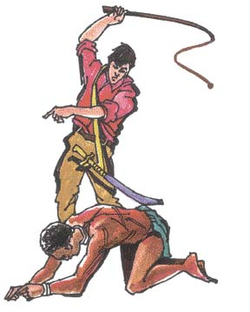
INSTANCIAS COMPETENTES
CONSTITUCIONAL
ADMINISTRATIVA
Por medio de acciones constitucionales
Procesos Internos
PENAL
Principio de la “no discriminación”
Por medio de acciones penales
Todas las Instituciones Públicas deberán modificar sus Reglamentos Internos de Personal, Reglamentos Disciplinarios u otros que corresponda a fin de luchar contra el racismo y toda forma de discriminación

